Slide 1

TRƯỜNG TIỂU HỌC ĐOÀN KẾT
Chào mừng các con lớp 4 đến với tiết Khoa học

Slide 2

Khoa học
Bài 25: Nước bị ô nhiễm.

Slide 3
Lấy hai chai nước: một chai nước mưa (hoặc nước giếng), một chai nước ao, hồ.
Nhìn và ngửi xem các chai nước này có màu gì, mùi gì, có lẫn những chất bẩn hay không?
Thí nghiệm: Lọc nước
Chuẩn bị 1 chai rỗng, 2 phễu và 2 miếng bông.
Lót bông vào phễu và đặt vào miệng chai.
Rót từ từ từng chai nước vào từng phễu (hình 1)
Miếng bông lọc chai nước nào đen hơn? Vì sao?
Ghi kết quả vào bảng nhóm.

Slide 4
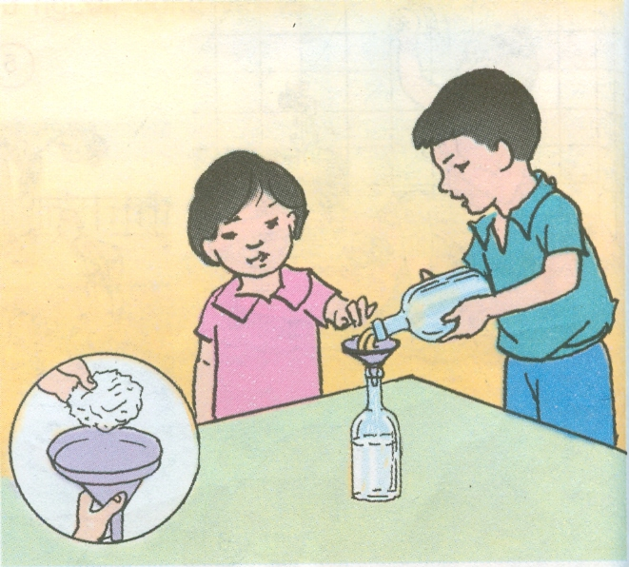
1

Slide 5
 | Nước mưa (giếng khoan) | Nước ao (hồ)
Mùi | Không mùi | Có mùi hôi thối
Màu | Trong suốt, không màu | Màu đục
Chất bẩn | Không có chất bẩn | Có chứa chất bẩn

Slide 6
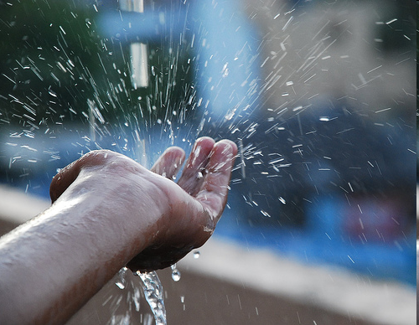
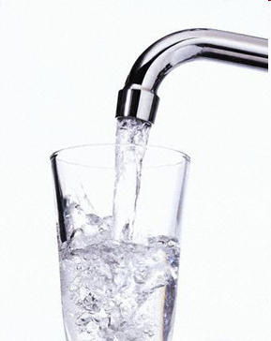
Nước mưa
Nước máy
Nước mưa, nước máy, nước giếng không bị lẫn nhiều đất cát, bụi nên trong suốt.

Slide 7
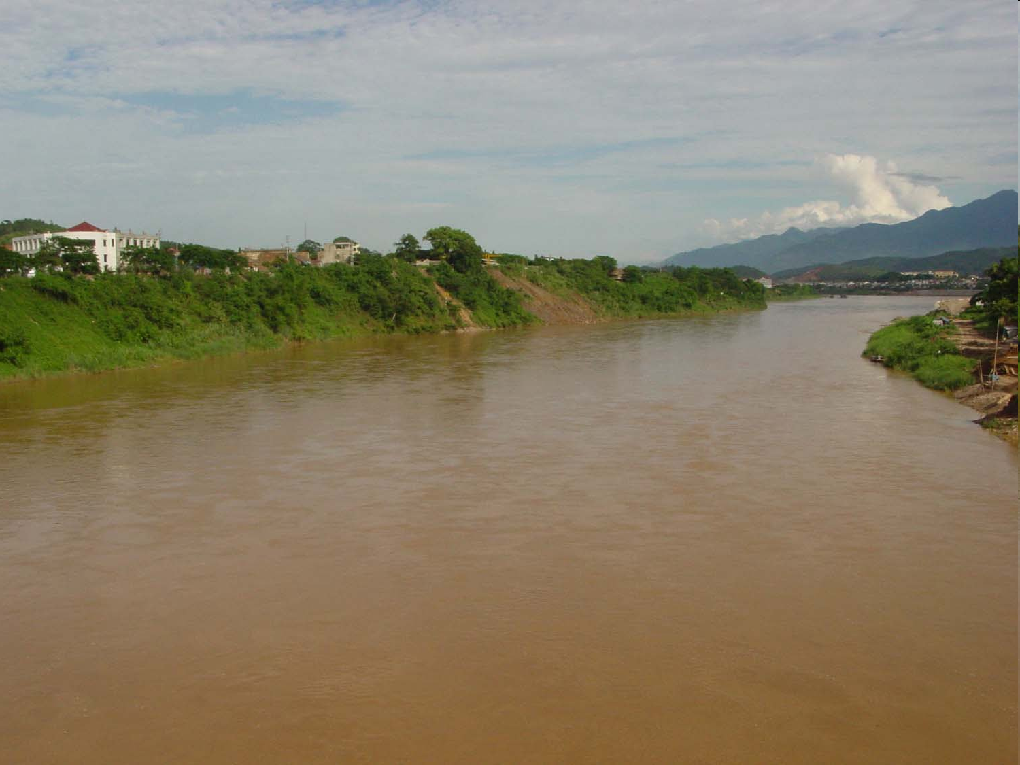
Nước sông có
nhiều phù sa
nên có màu đục

Slide 8
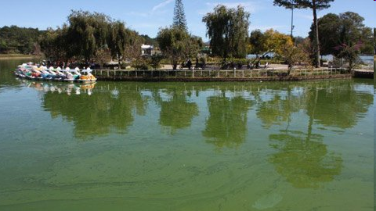
Nước ao hồ có nhiều
loại tảo sinh sống
nên thường có màu
xanh
Mặt nước hồ Xuân Hương đổi sang màu xanh vì tảo lam xuất hiện

Slide 9
Kết luận:
- Nước sạch là nước trong suốt, không màu, không mùi, không vị, không chứa các vi sinh vật và các chất hoà tan có hại cho sức khoẻ con người.
- Nước bị ô nhiễm là nước có một hay nhiều dấu hiệu sau: có màu, có chứa chất bẩn, có mùi hôi thối, chứa nhiều vi sinh vật quá mức cho phép hoặc các chất hoà tan có hại cho sức khoẻ.

Slide 11
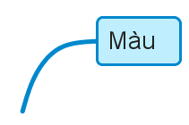

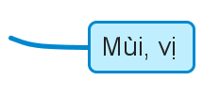

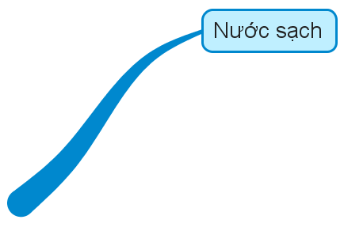
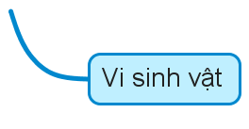
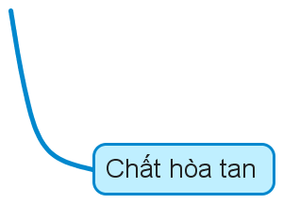
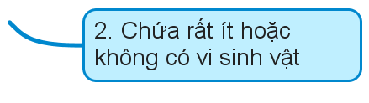
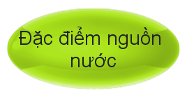
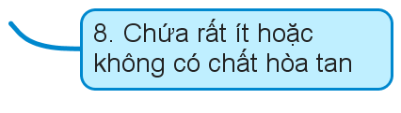
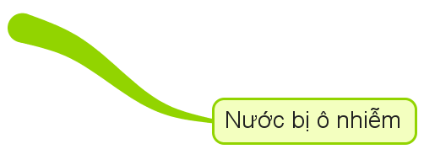




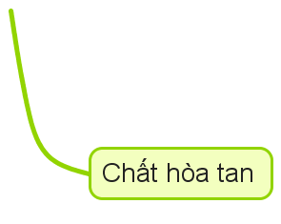
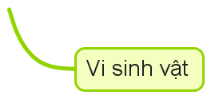
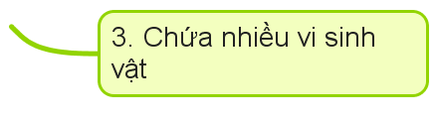
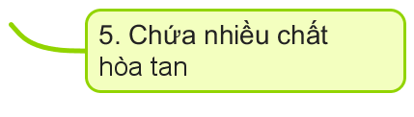

Slide 12
CHÚC THẦY CÔ VUI KHỎE VÀ DẠY TỐT
hÑn gÆp l¹i
Chúc các em mạnh khỏe
và học giỏi!

